Slide 1
АКТУАЛЬНЫЕ
ТЕНДЕНЦИИ
В НАЛИЧНО-ДЕНЕЖНОМ ОБРАЩЕНИИ

Slide 2
ПЕРЕСЧЕТ И СОРТИРОВКА МОНЕТ
~
ОДИН ИЗ САМЫХ ТРУДОЕМКИХ И МАТЕРИАЛЬНО ЗАТРАТНЫХ ПРОЦЕСОВ ПРИ РАБОТЕ С ДЕНЕЖНОЙ НАЛИЧНОСТЬЮ
ОПТИМИЗАЦИЯ ПРИЕМА И ОБРАБОТКИ МОНЕТ
Notes:
Пересчет и сортировка монет – один из самых трудоемких и материально затратных процессов при работе с денежной наличностью.
͠
9 НОМИНАЛОВ, БОЛЕЕ 15 МОДИФИКАЦИЙ МОНЕТ НАХОДИТСЯ В ОБОРОТЕ

Slide 3
В 2.5 РАЗА БОЛЬШЕ
расчетного норматива количество монет в обращении среди населения
~
ОТ 3.5 ТОНН МОНЕТ
ежемесячно у банков требуют юридические клиенты – ритейл компании
~
БОЛЕЕ 400 МОНЕТ
в среднем приходится на каждого россиянина

Slide 4
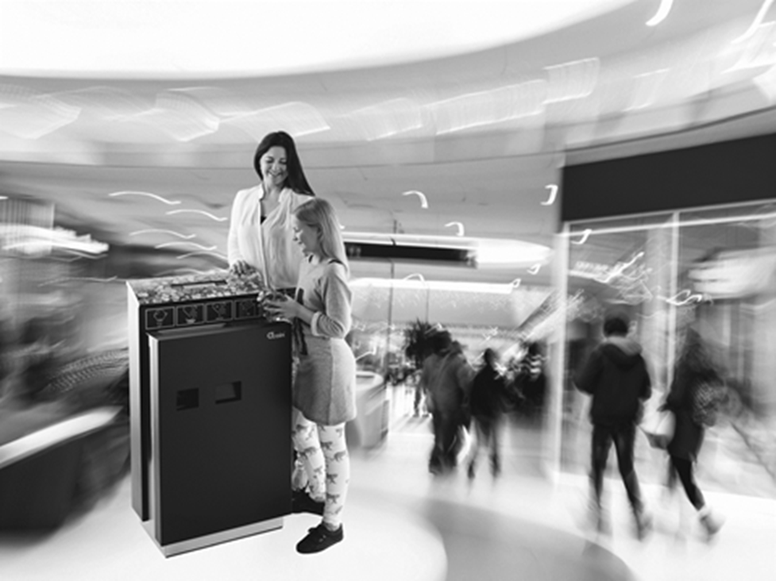
ТЕРМИНАЛЫ САМООБСЛУЖИВАНИЯ
Привлечение новых клиентов в торговые точки
Увеличение суммы покупки при оплате товаров монетами
Бесплатная разменная монета для касс в любой момент времени
Полностью готовое решение по обработке наличности
Низкие затраты – Низкая стоимость обслуживания- Высокие доходы
Notes:
Пересчет и сортировка монет – один из самых трудоемких и материально затратных процессов при работе с денежной наличностью.
͠
9 НОМИНАЛОВ, БОЛЕЕ 15 МОДИФИКАЦИЙ МОНЕТ НАХОДИТСЯ В ОБОРОТЕ

Slide 5
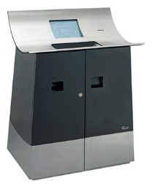
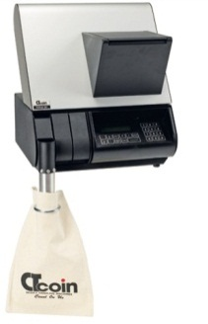
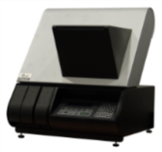
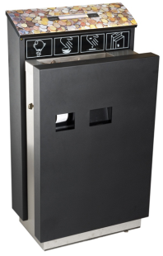
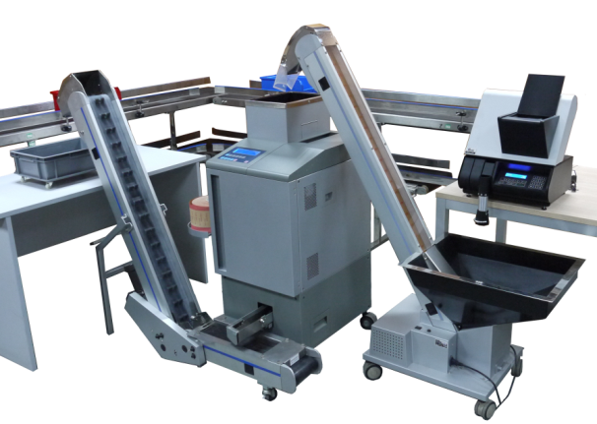
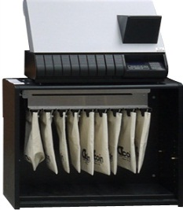
ТЕХНОЛОГИЧЕСКА СХЕМА РЕЦИРКУЛЯЦИИ МОНЕТ
ОПЕРАЦИОННАЯ
КАССА
РКЦ БАНК РОССИИ
ТОРГОВЫЕ
ТОЧКИ
КАССОВЫЙ
УЗЕЛ
ЗОНА
САМООБСЛУЖИВАНИЯ
ОПЕРО
КАССОВЫЙ ЦЕНТР

Slide 6
Omah
BREAK
SLIDE
This is awesome title
Far far away, behind the word mountains, far from the countries Vokalia and Consonantia, there live the blind texts. Separated they live in Bookmarksgrove right at the coast of the Semantics, a large language ocean.
РОБОТИЗАЦИЯ &
АВТОМАТИЗАЦИЯ
slide : 6
www.yourwebsite.com
©2015 Omah Presentation. All Right Reserved

Slide 7
СОЗДАНИЕ ПОД ЭГИДОЙ АССОЦИАЦИИ
РОБОТИЗТРОВАННОГО РЕШЕНИЯ
РОССИЙСКОГО ПРОИЗВОДСТВА
This is awesome title
Far far away, behind the word mountains, far from the countries Vokalia and Consonantia, there live the blind texts. Separated they live in Bookmarksgrove right at the coast of the Semantics, a large language ocean.

Slide 8
РАЗВИТИЕ РОССИЙСКОЙ
ВЫСОКОТЕХНОЛОГИЧНОЙ
ОТРАСЛИ
BEST LEADER
awesome title

Slide 9
↓СНИЖЕНИЕ СЕБЕСТОИМОСТИ ОБРАБОТКИ
↑ПОВЫШЕНИЕ ПРОИЗВОДИТЕЛЬНОСТИ
СОЗДАНИЕ МИРОВОГО ТРЕНДА

Slide 10
СПАСИБО
ЗА
ВНИМАНИЕ!
БУДЕМ РАДЫ
ОТВЕТИТЬ
НА ВАШИ
ВОПРОСЫ

